Slide 1
HomeAssistant Мобильное java приложение под android
Выполнили:
Безручко Ирина
Кукушкина Ксения
Максимова Ирина
гр. 381706-1.

Slide 2
Введение.

Slide 3
Введение.
Цель:

Slide 4
Введение.
Цель:
написать рабочую версию мобильного многопользовательского приложения.

Slide 5
Введение.
Цель:
написать рабочую версию мобильного многопользовательского приложения.
Задачи:

Slide 6
Введение.
Цель:
написать рабочую версию мобильного многопользовательского приложения.
Задачи:
1. Проанализировать рынок мобильных приложений, найти похожие и выявить их преимущества и недостатки.

Slide 7
Введение.
Цель:
написать рабочую версию мобильного многопользовательского приложения.
Задачи:
1. Проанализировать рынок мобильных приложений, найти похожие и выявить их преимущества и недостатки.
2. Описать подробное техническое задание.

Slide 8
Введение.
Цель:
написать рабочую версию мобильного многопользовательского приложения.
Задачи:
1. Проанализировать рынок мобильных приложений, найти похожие и выявить их преимущества и недостатки.
2. Описать подробное техническое задание.
3. Разработать проект приложения.

Slide 9
Введение.
Цель:
написать рабочую версию мобильного многопользовательского приложения.
Задачи:
1. Проанализировать рынок мобильных приложений, найти похожие и выявить их преимущества и недостатки.
2. Описать подробное техническое задание.
3. Разработать проект приложения.
4. Реализовать рабочий код.

Slide 10
Постановка задачи

Slide 11
Постановка задачи
Данные о пользователе

Slide 12
Постановка задачи
Данные о пользователе
Бюджет

Slide 13
Постановка задачи
Данные о пользователе
Бюджет
Список покупок

Slide 14
Постановка задачи
Данные о пользователе
Бюджет
Список покупок
Сообщения

Slide 15
Постановка задачи
Данные о пользователе
Бюджет
Список покупок
Сообщения
Календарь

Slide 16
Исследование рынка

Slide 17
Исследование рынка

Slide 18
Исследование рынка

Slide 19
Исследование рынка
Название приложения | Поддерживаемые платформы | Описание
Дребеденьги | Android Ios Winphone Web | 549 рублей в год Поддерживает разные счета Поддерживает валюты | Интеграция с банком Индивидуальные траты Напоминания
Дзен-мани | Android Ios Web | 1249 рублей в год Поддерживает разные счета Поддерживает валюты | Интеграция с банком Индивидуальные траты Напоминания
CoinKeeper: учет расходов | Android Ios Web | 250 рублей в месяц Поддерживает разные счета Поддерживает валюты | Интеграция с банком Индивидуальные траты Напоминания
Toshl Финансы - учет денег | Android Ios Winphone Web | 19,9$ рублей в год Поддерживает разные счета Поддерживает валюты | Интеграция с банком Индивидуальные траты Напоминания
EasyFinance | Android Ios Web | 149 рублей в месяц Поддерживает разные счета Поддерживает валюты | Интеграция с банком Индивидуальные траты Напоминания
Alzex Finance | Android Ios Web | бесплатно Поддерживает разные счета Поддерживает валюты | Интеграция с банком Индивидуальные траты Напоминания

Slide 20
Приложение

Slide 21
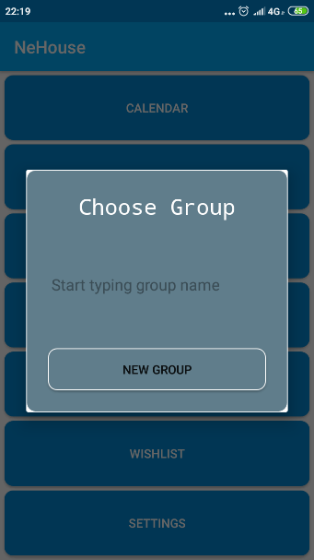
Приложение

Slide 22
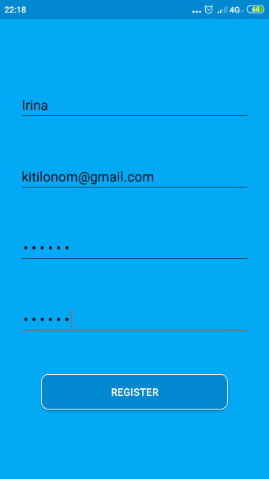
Приложение

Slide 23
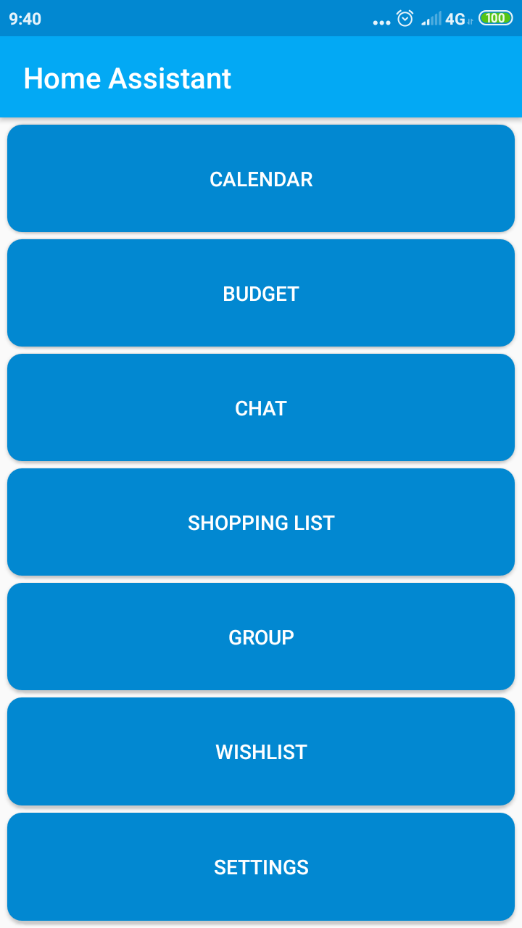
Приложение

Slide 24
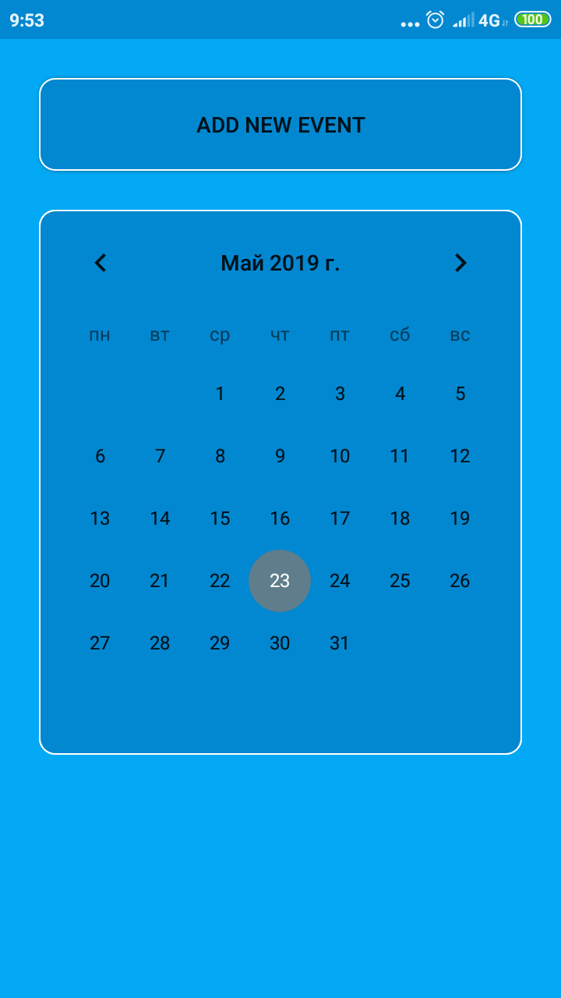
Приложение

Slide 25
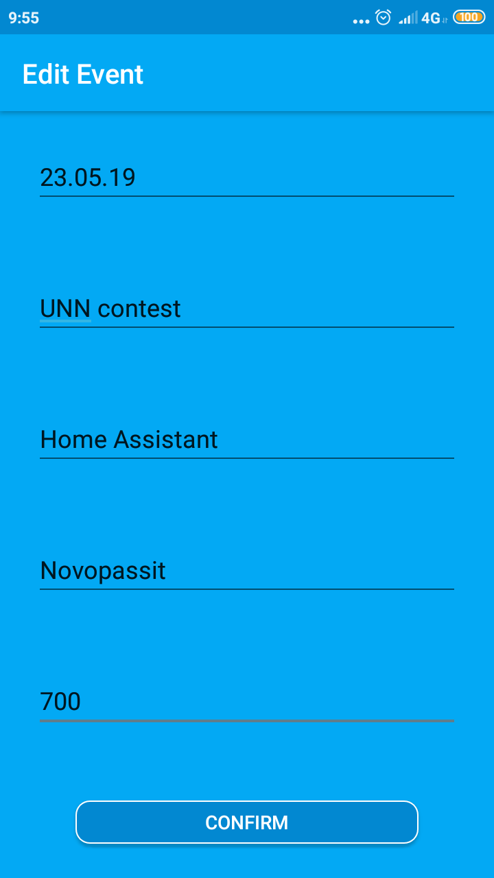
Приложение

Slide 26
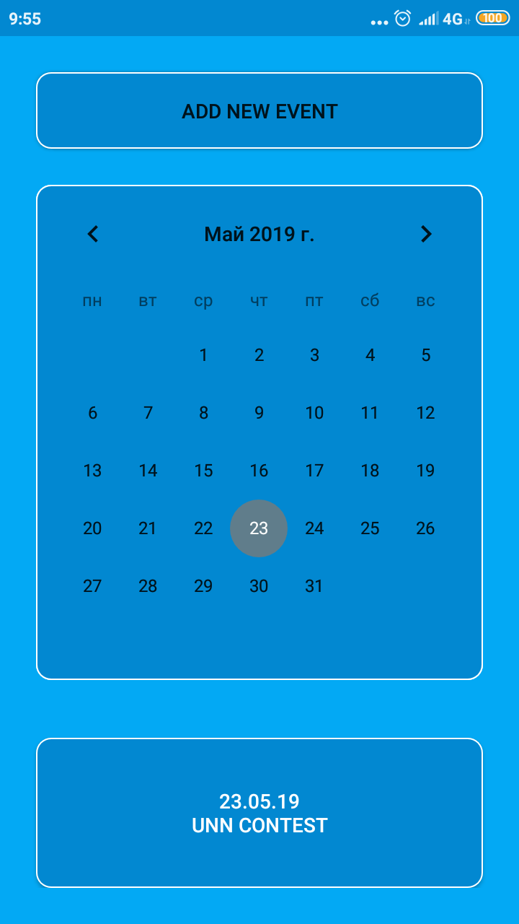
Приложение

Slide 27
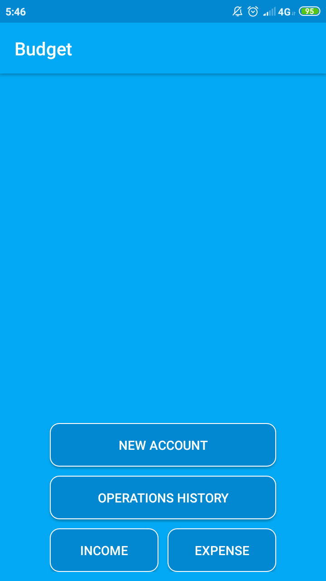
Приложение

Slide 28
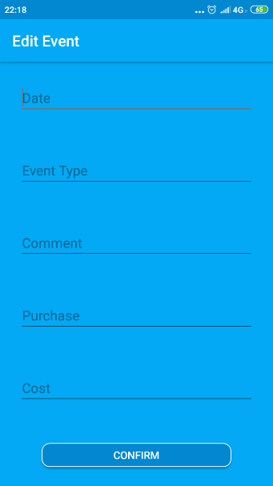
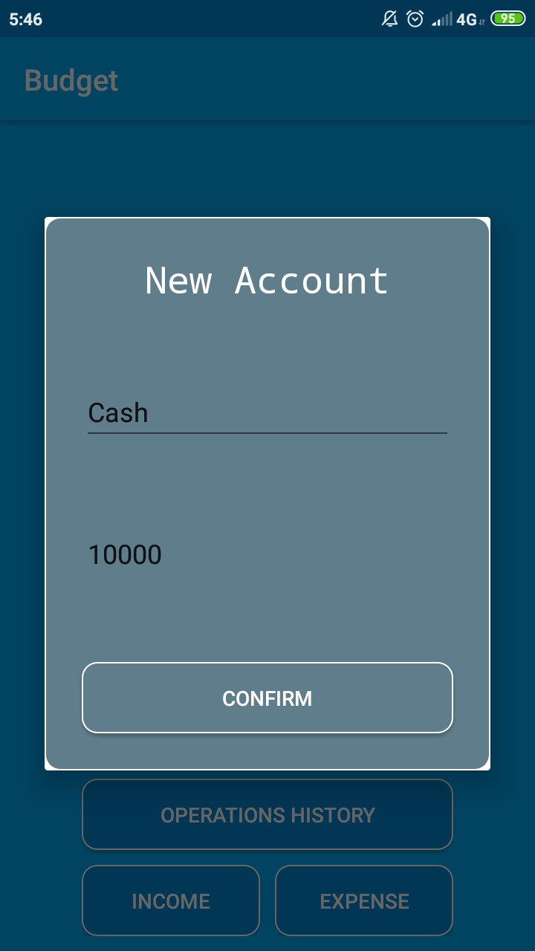
Приложение

Slide 29
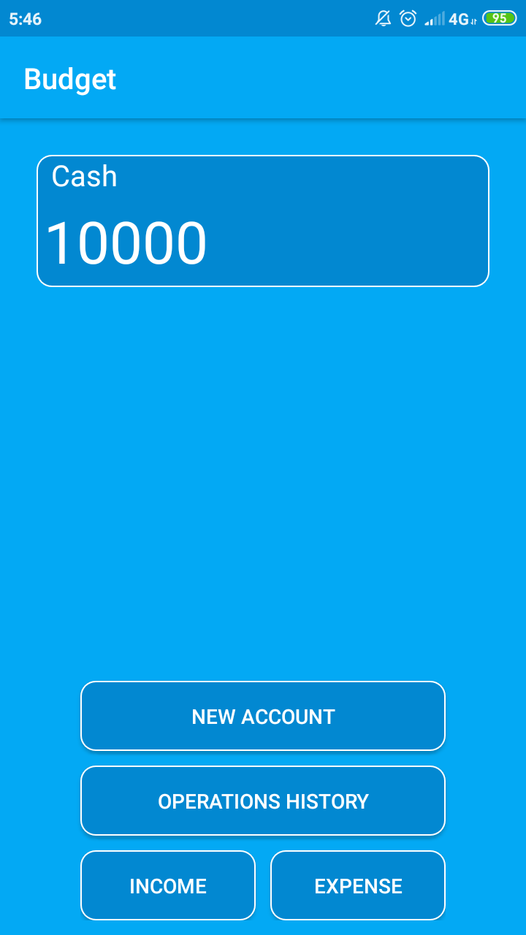
Приложение

Slide 30
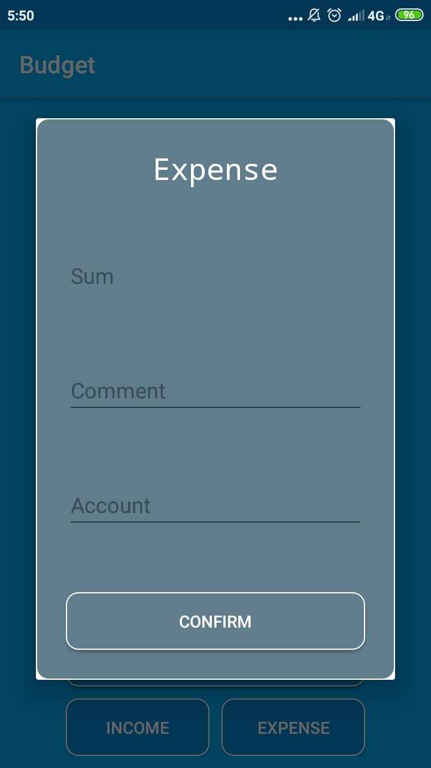
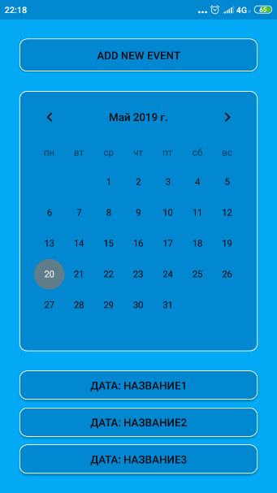
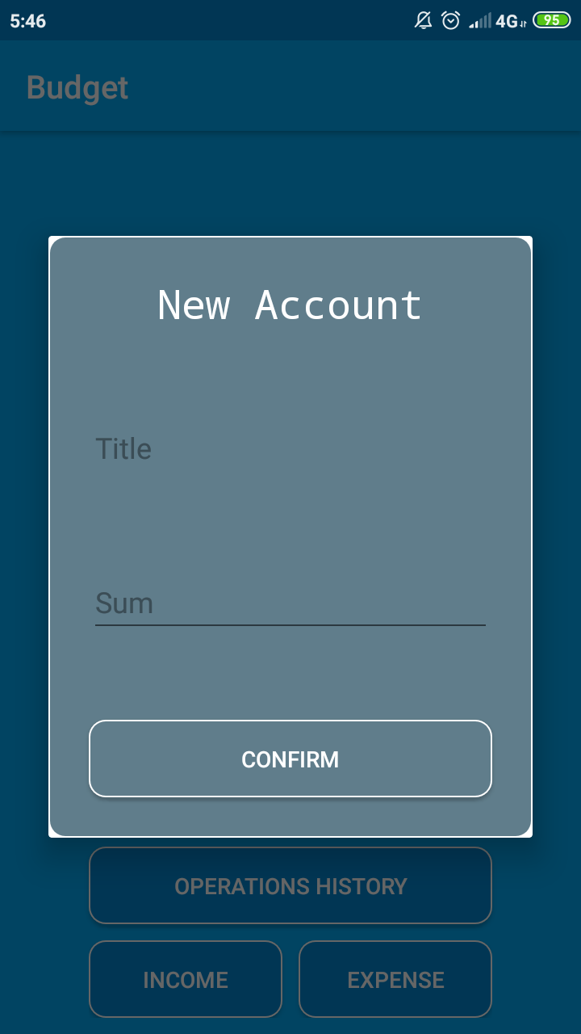
Приложение

Slide 31
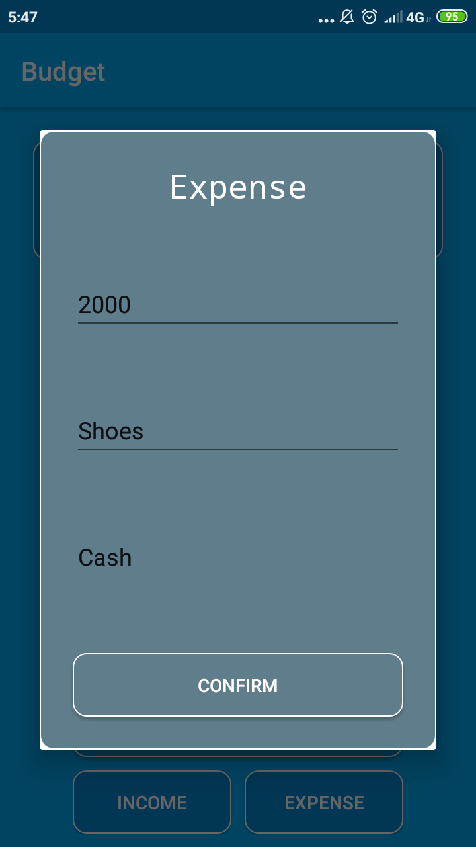
Приложение

Slide 32
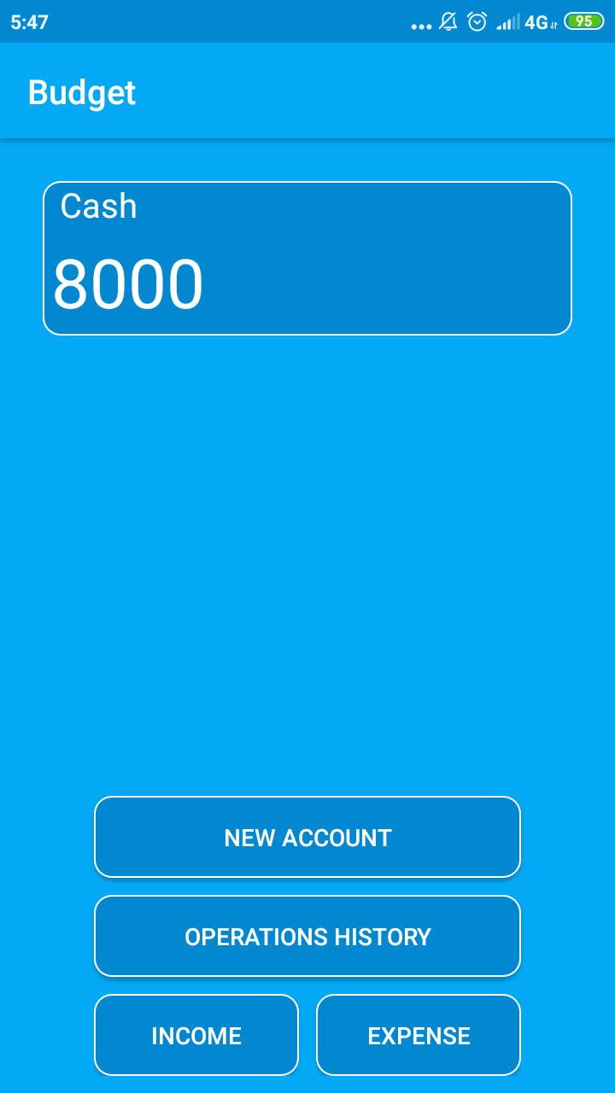
Приложение

Slide 33
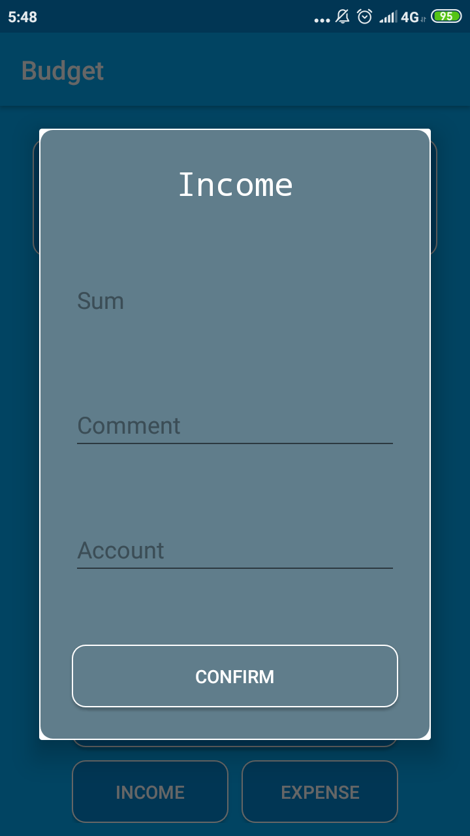
Приложение

Slide 34
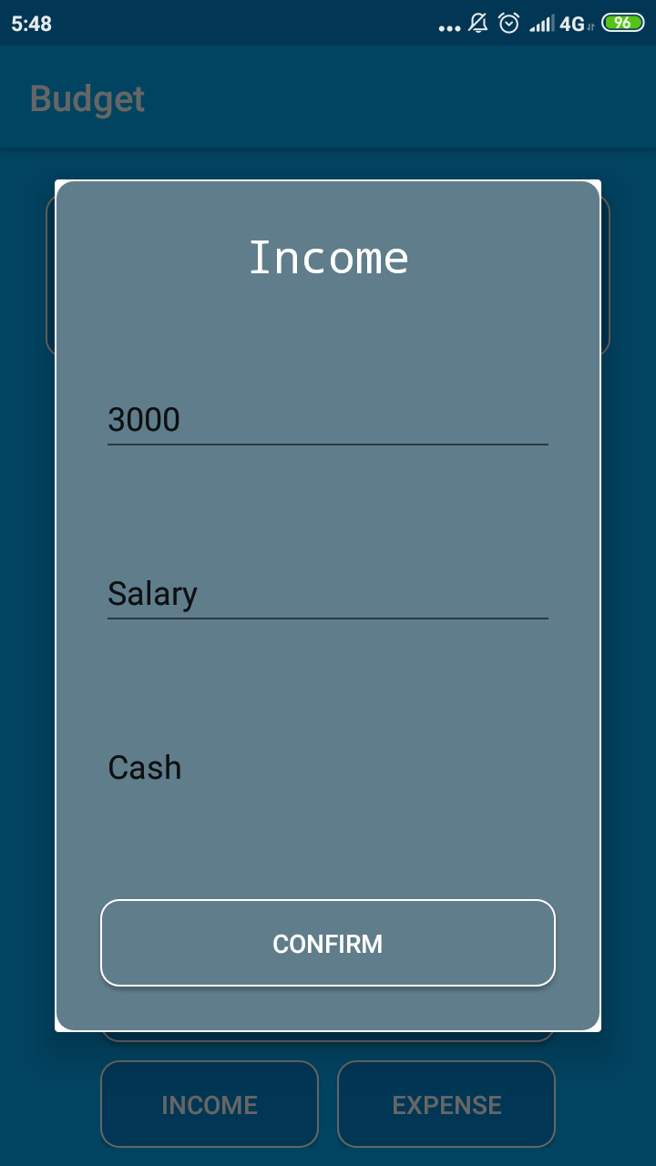
Приложение

Slide 35
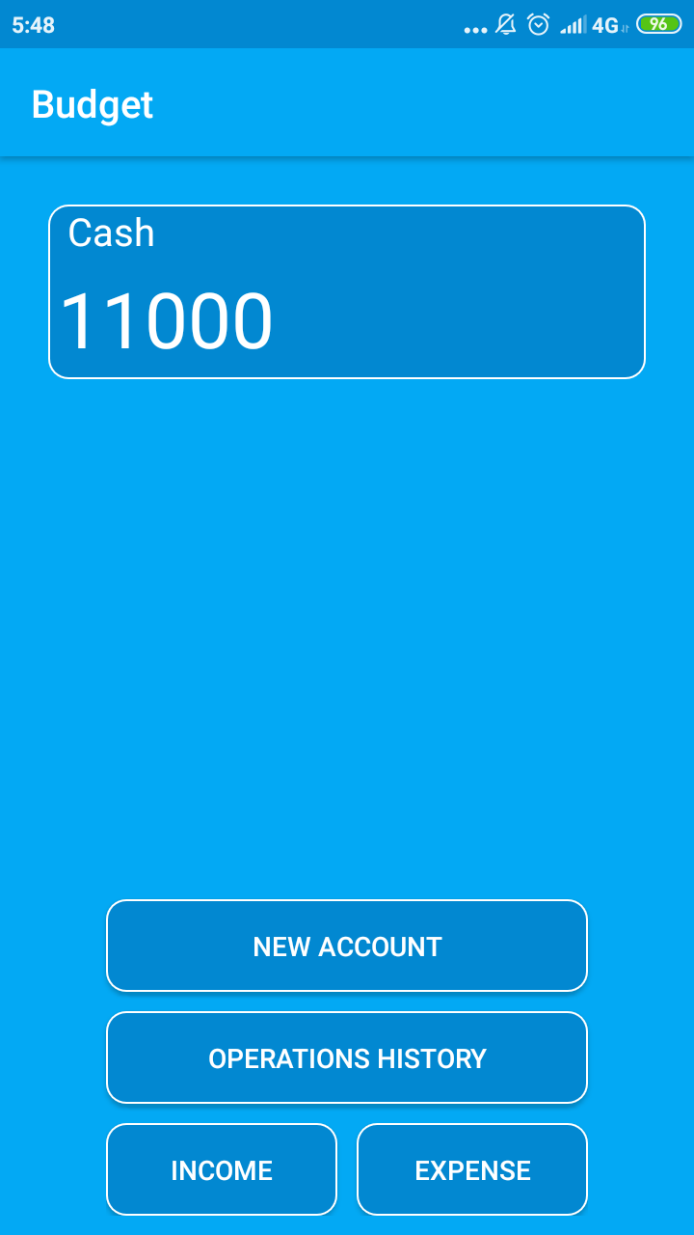
Приложение

Slide 36
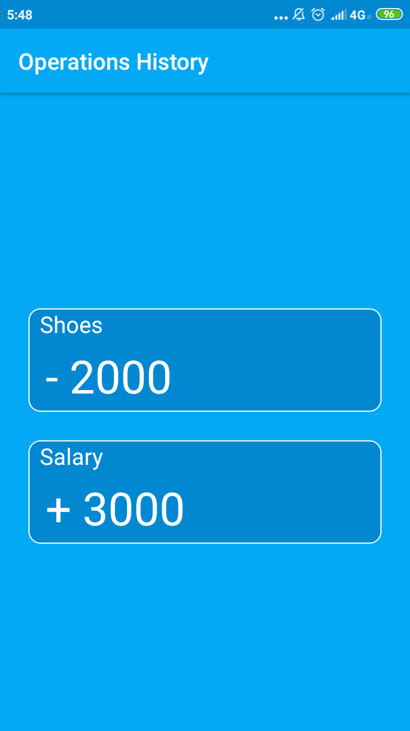
Приложение

Slide 37
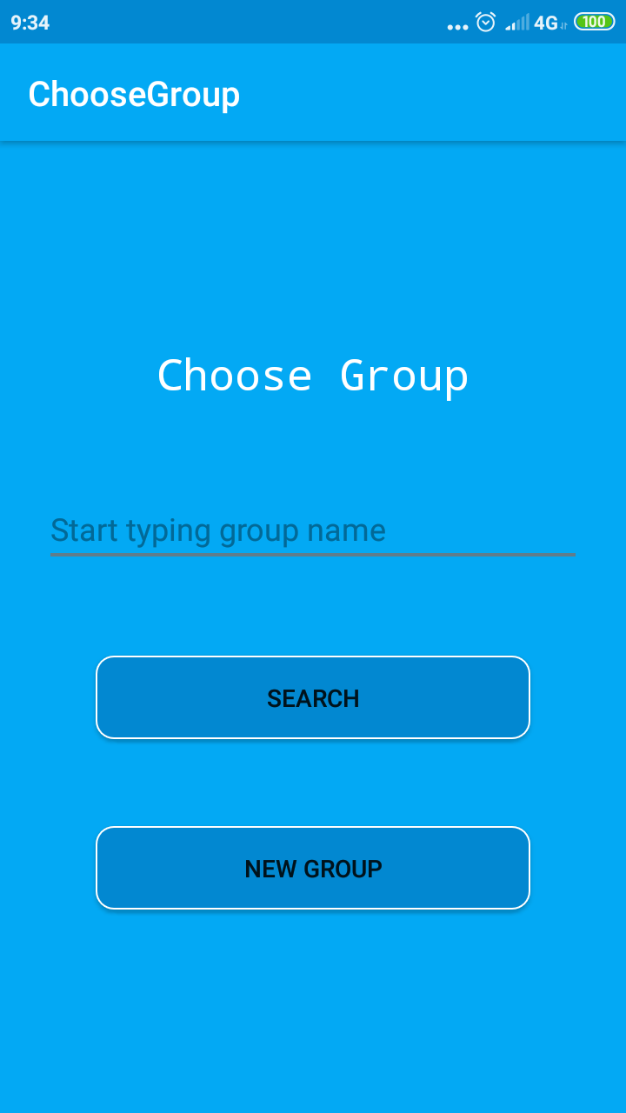
Приложение

Slide 38
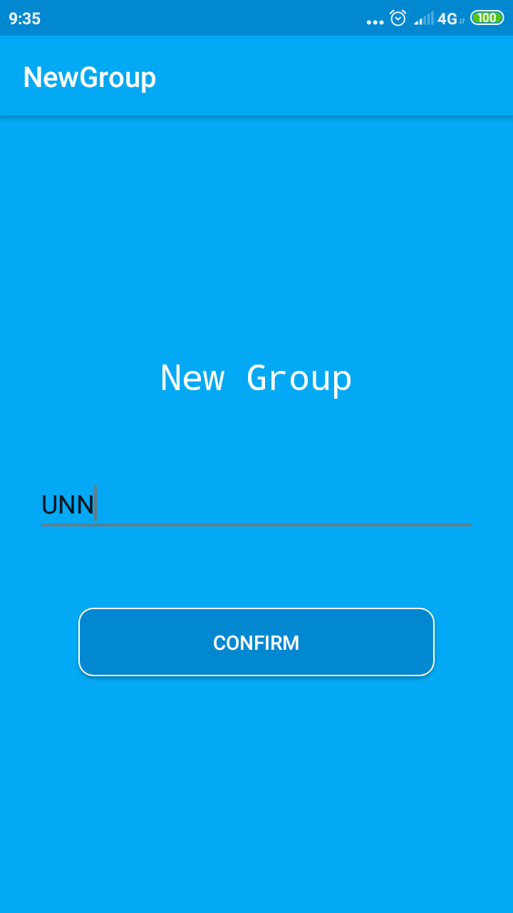
Приложение

Slide 39
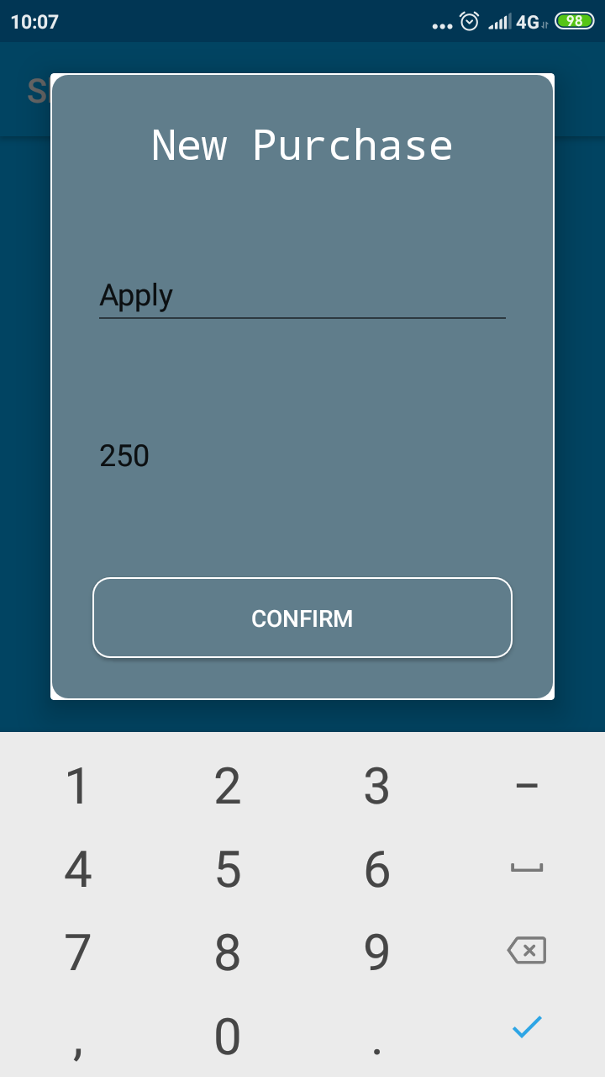
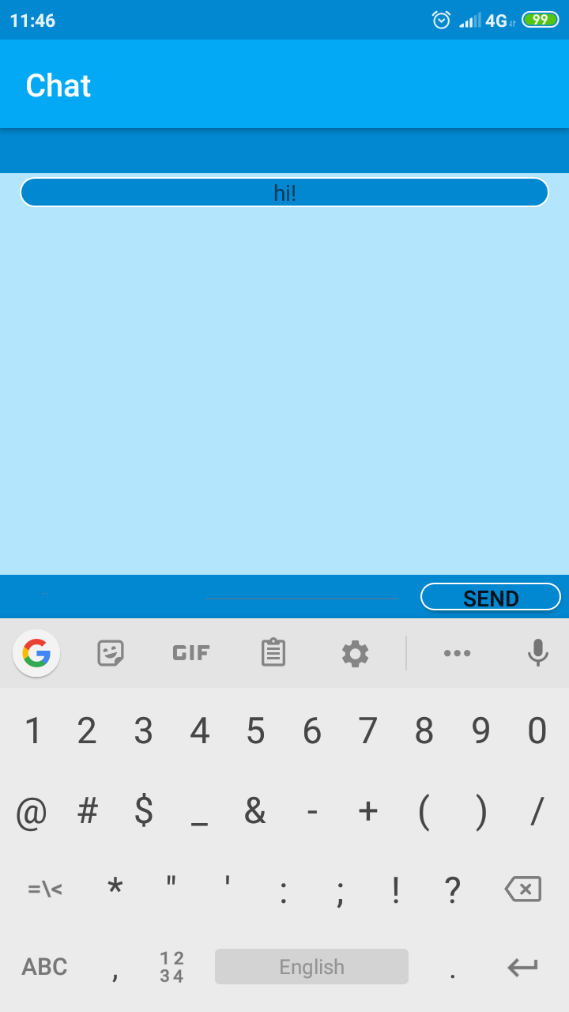
Приложение

Slide 40
Приложение

Slide 41
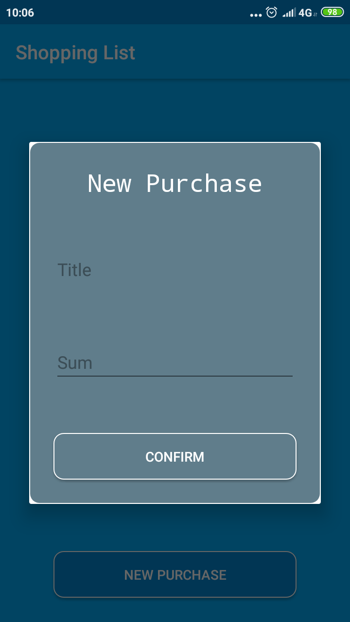
Приложение

Slide 42
Приложение

Slide 43
Приложение

Slide 44
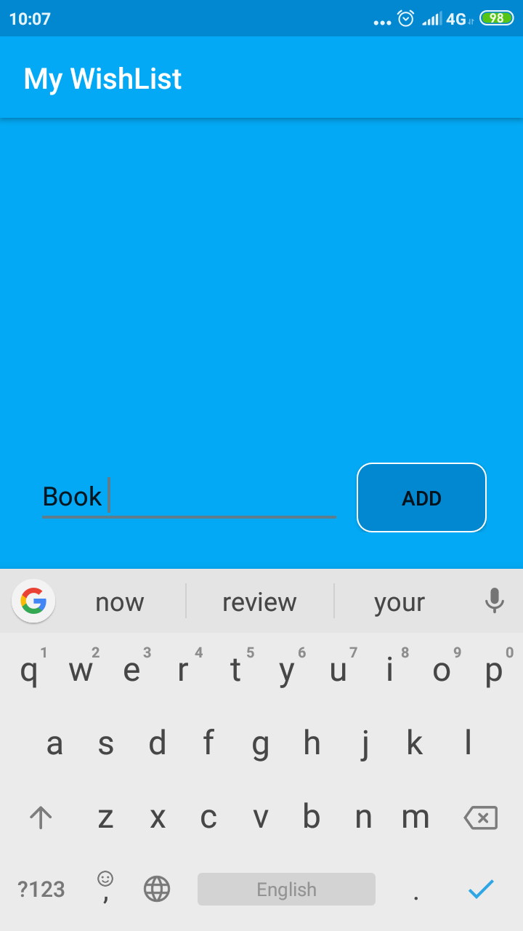
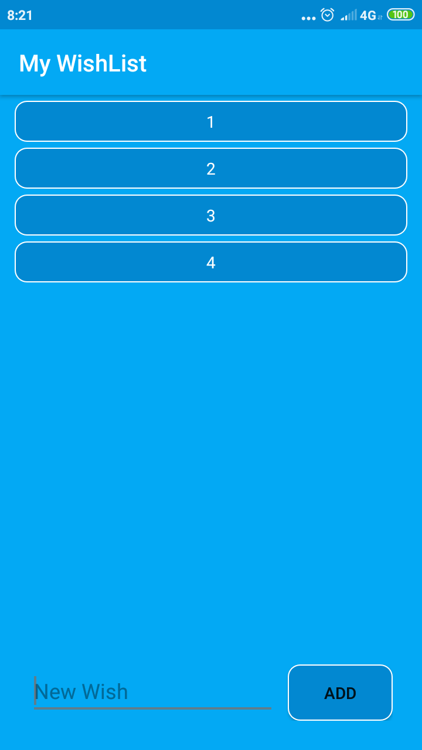
Приложение

Slide 45
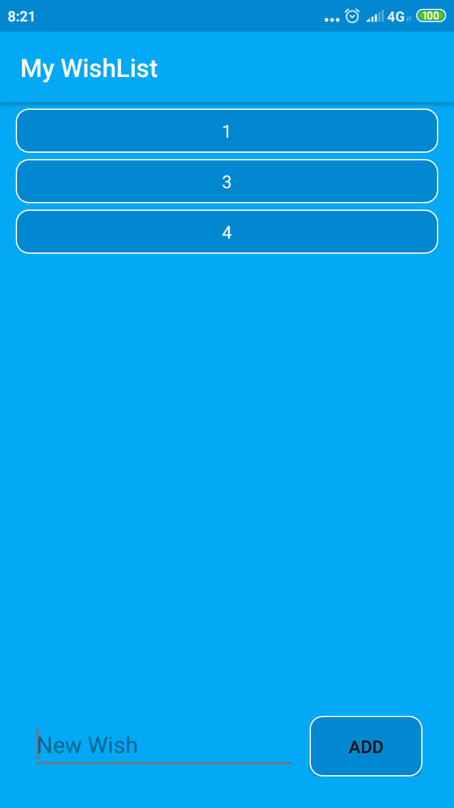
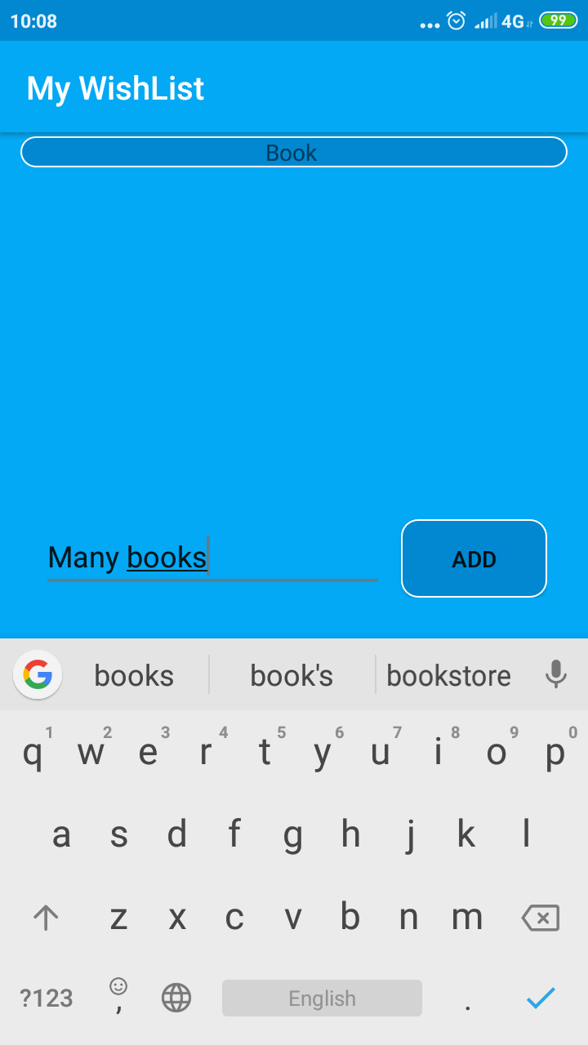
Приложение

Slide 46
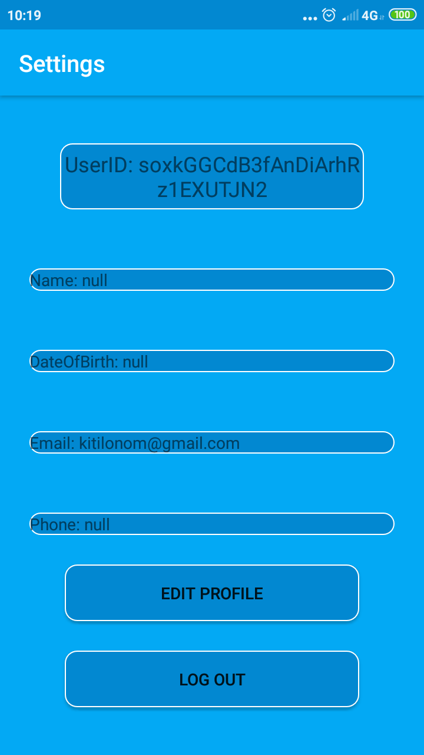
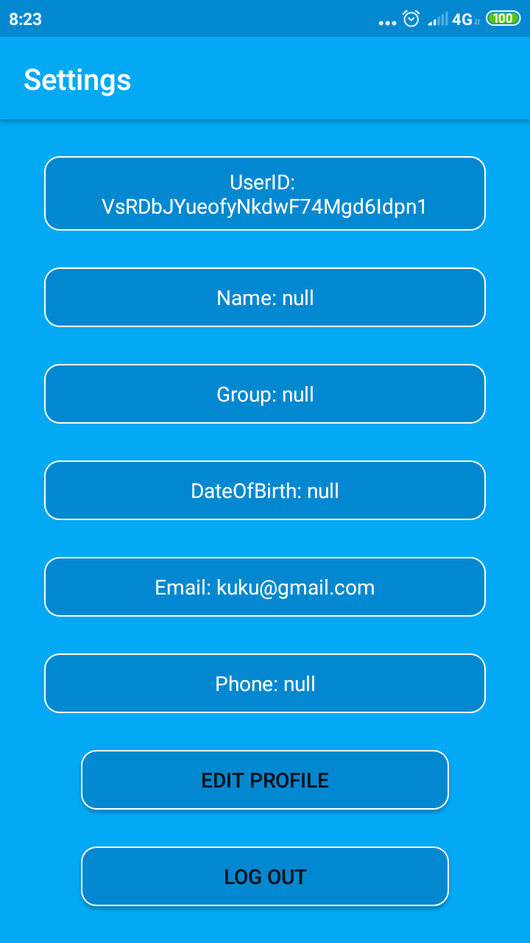
Приложение

Slide 47
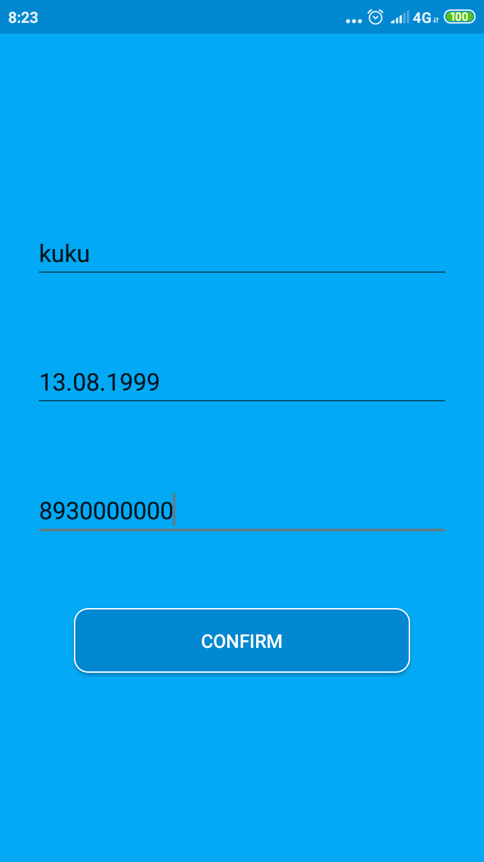
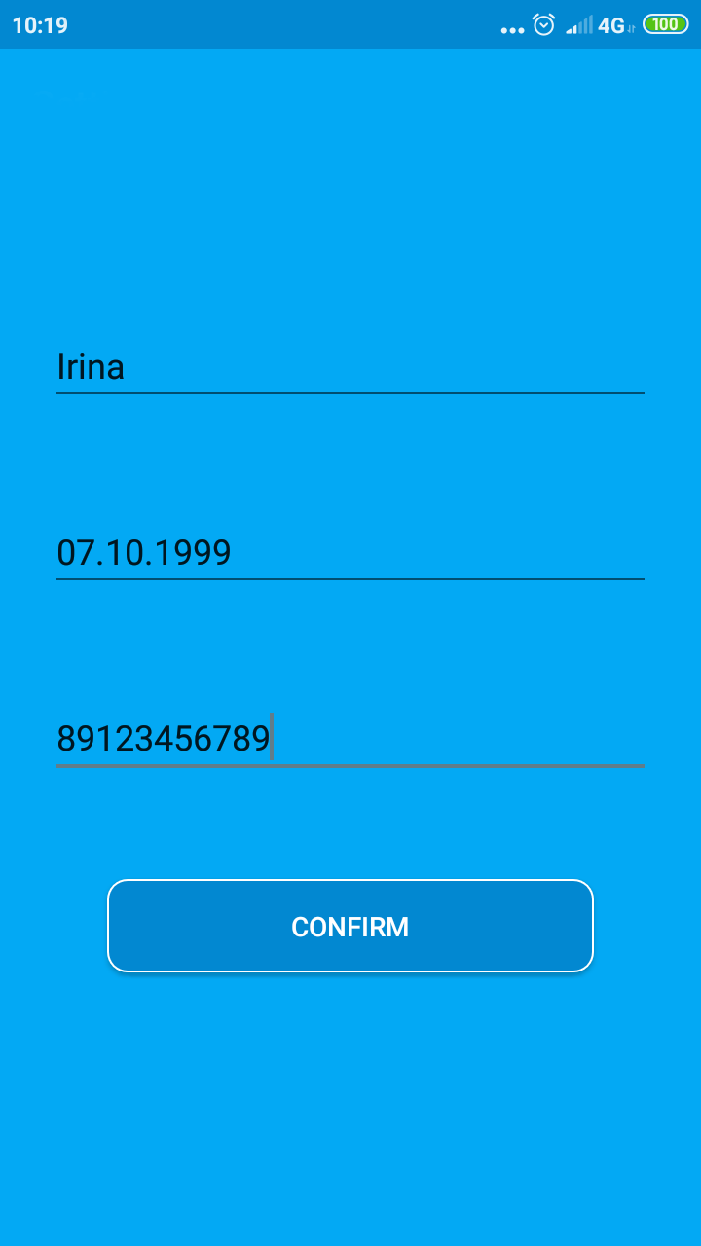
Приложение

Slide 48
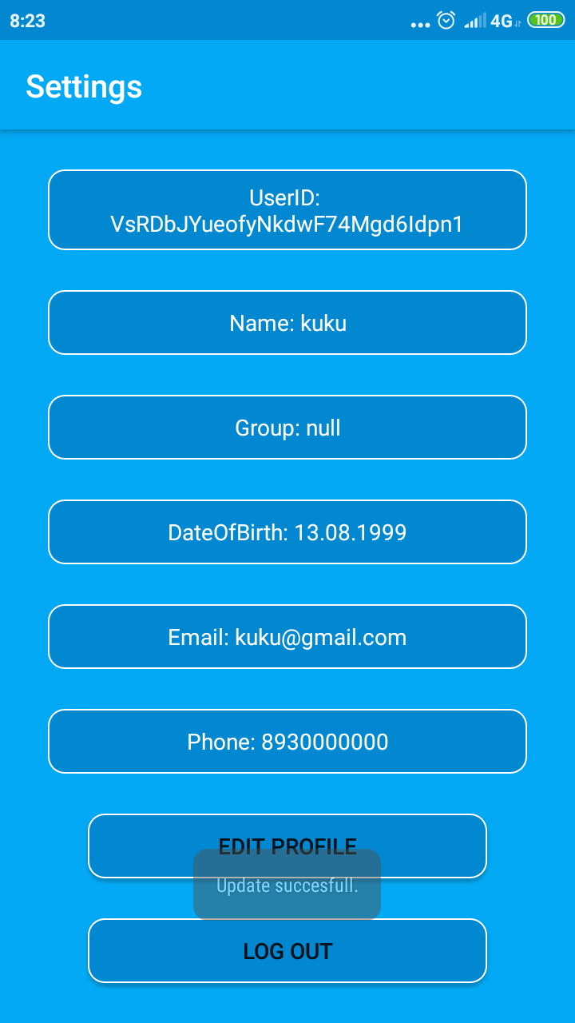
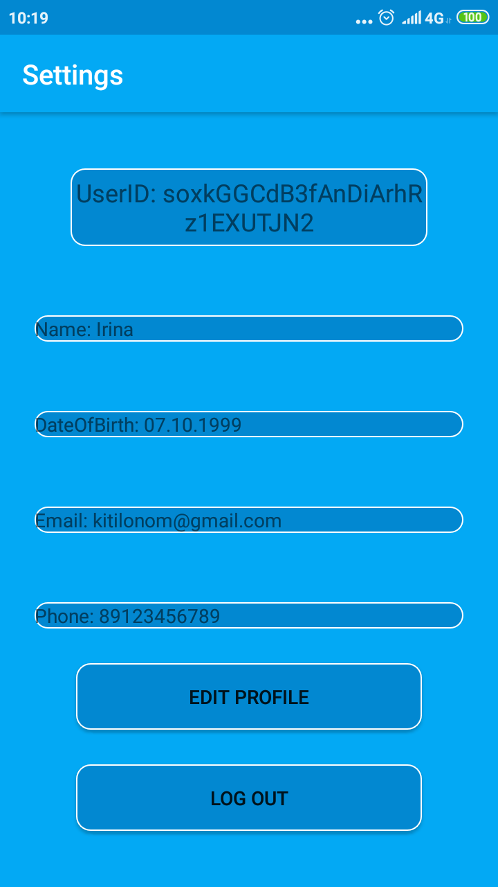
Приложение

Slide 49
Структуры данных
Drop-in-решение для аутентификации
Вход в аккаунт с помощью адресов электронной почты и паролей.
Учитываются современные отраслевые стандарты, такие как OAuth 2.0
База данных Firebase Realtime
Данные хранятся в формате JSON и
синхронизируются в режиме реального времени
с каждым подключенным клиентом.

Slide 50
Структуры данных
Правила использования БД Firebase:
{ "rules": { "users": { "$uid": { ".read": "$uid === auth.uid", ".write": "$uid === auth.uid" } } } }

Slide 51
Структуры данных

Slide 52
Заключение

Slide 53
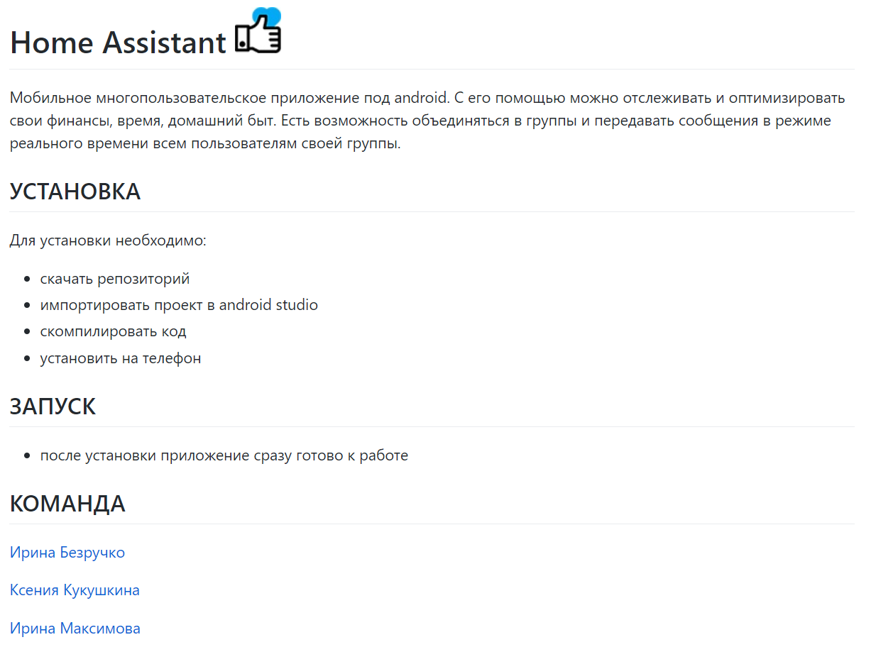
Заключение
https://github.com/Kitilonom/NeHouse/

Slide 54
Заключение

